Slide 1

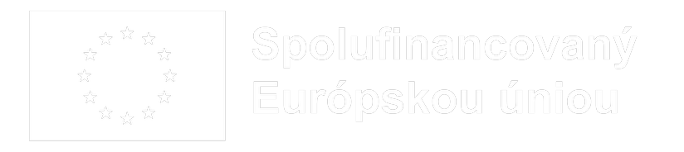
Deaf Studies | Workshop
Vzory a
vedenie Nepočujúcich
Aktivizmus a obhajoba záujmov Nepočujúcich
Zdroje obrázkov:
freepik.com
equalizent

Slide 2




Vitajte
  Úvod
  Ice Breaker

Slide 3

Obsah – prehľad
  Úvod
  Začiatky
  Hnutie za občianske práva
  Technologický pokrok
  Dnešný význam
  Vzory
  Dni akcií
  Zhrnutie a výhľad
  Záver a diskusia
  Spätná väzba

Slide 4


Vzdelávacie ciele
- Porozumenie histórii zástupcov Nepočujúcich
- Poznanie dôležitých míľnikov aktivizmu Nepočujúcich
- Galéria vzorov – aktivisti
- Porozumenie a rešpekt k vlastnej kultúre, hodnotám a potrebám
- Znalosť dôležitých organizácií (miestnych, regionálnych, medzinárodných)
- Posilnenie vlastného angažovania sa.

Slide 5


Info: aktivizmus a komunita Nepočujúcich
Počas celej histórie Nepočujúci bojovali za svoje
- práva
- kultúru
- sebaurčenie
Tento aktivizmus sa vyznačuje
- túžbou po rovnosti
- uznaním posunkového jazyka
- kultúrnou autonómiou

Slide 6


Dôležité míľniky
Posunkový jazyk
Právo na vzdelávanie
Globálny
networking
  Technologický pokrok

Slide 7







Začiatky – 19. a začiatok 20. storočia
Zakladanie združení a federácií, najmä v Európe a USA
Príklad: National Association of the Deaf (NAD), USA, 1880
Obsah / situácia:
-Posunkový jazyk namiesto odzerania
- Mnohí Nepočujúci boli vylúčení zo vzdelávacieho systému
alebo izolovaní v špecializovaných inštitúciách..

Slide 8

Kultúrne hnutie
Aktivizmus za posunkový jazyk (1920–1960)
William Stokoe
Zlomový bod:
Posunkový jazyk = samostatný jazyk
  1960: William Stokoe
  publikuje prelomové dielo Sign Language Structure
  (Štruktúra posunkového jazyka)
  = Lingvistické uznanie posunkového jazyka
  = Podpora ochrany posunkových jazykov
  = Vznik hnutí za posunkový jazyk
  Hnutie: posunkový jazyk ako súčasť kultúrnej identity
  Aktivizmus: požiadavka uznania a sebaurčenia

Slide 9


Hnutie za občianske práva v 60. a 70. rokoch 20. storočia
Boj za rovnosť:
- US ADA (Americans with Disabilities Act)
= Právne predpisy pre ľudí so zdravotným postihnutím
- Požiadavka prístupu k vzdelávaniu, zamestnanosti, politike a kultúre.
„Nepočujúci prezident teraz" (DPN) 1988:
- Protestné hnutie na Gallaudetovej Univerzite vo Washingtone, D.C.
- Študenti požadujú zvolenie nepočujúceho rektora – výrazný úspech!
Sebaobhajoba — rešpekt — posunkový jazyk —
Zakladanie organizácií — "Nič o nás bez nás!"

Slide 10


Digitalizácia: technologický pokrok
Technológia:
- Titulky
- Videoaplikácie
- Internet – celosvetové prepojenie
- KI
Tlmočníci posunkového jazyka na mieste a online

Slide 11



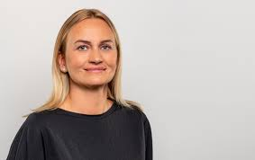



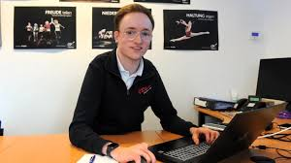
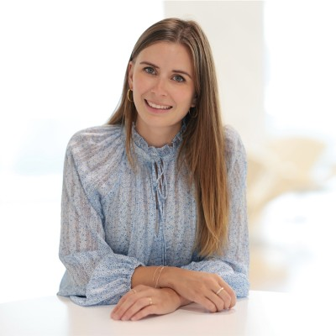
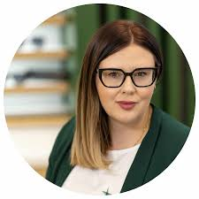
Galéria vzorov
Politika, ekonomika, technológia
Aktivita
Aktivita

Slide 12



Info: dnešný význam aktivizmu Nepočujúcich
Hnutie výrazne prispelo k tomu, že posunkový jazyk je dnes
uznaný ako plnohodnotný jazyk.
Zvyšovanie povedomia o kultúrnej identite komunity Nepočujúcich.
Nepočujúci dnes pôsobia vo svete politiky,
vedy, umenia a médií — ako vzory a ambasádori
svojej kultúry.
Angažovanie sa za inkluzívne spoločnosti, prístupnosť a
sebaobhajoba

Slide 13

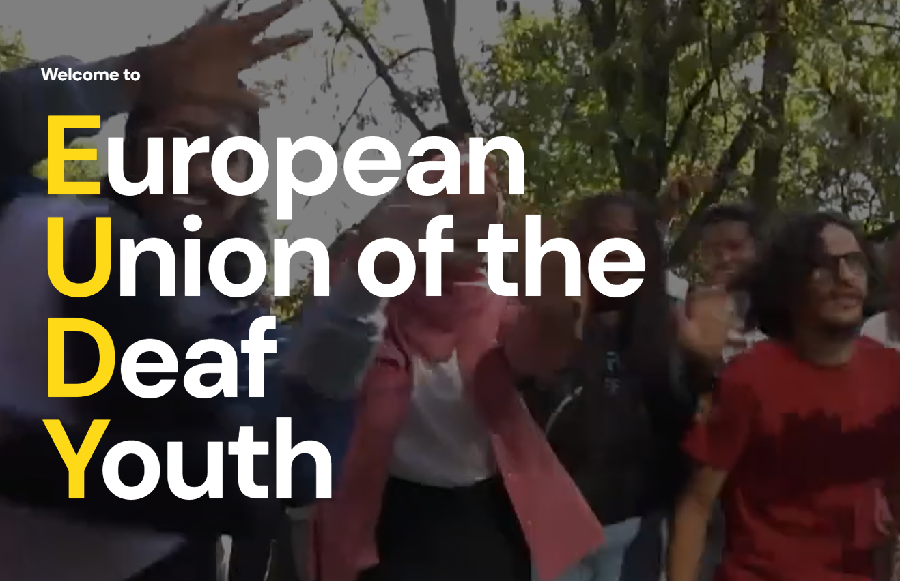
Globálne vytváranie sietí
Aktivita
Svetová federácia nepočujúcich
Svetová federácia nepočujúcich | Inklúzia a rovnosť práv
Home - EUDY

Slide 14


Súčasnosť a aktuálne výzvy
  Pokrok
  - právne uznanie posunkového jazyka v mnohých krajinách.
  - väčšia viditeľnosť v médiách, politike a kultúre.
Výzvy
  - nerovné mocenské vzťahy
  - nedostatok prístupnosti
  - spoločenské predsudky
  Ďalší boj za plný prístup
  - vo verejných priestoroch,
  - vo vzdelávaní,
  - v práci a médiách.

Slide 15




Dni akcií

Slide 16

Vytvorte vlastný deň akcie!
Aký je váš odkaz &
vízia?

Slide 17

Záver a budúcnosť
História aktivizmu Nepočujúcich
= Odvaha – kreativita – angažovanie za rovnosť
Príbehy úspechu, ako napríklad protest na Gallaudet,
ukazujú, ako sebavedomý aktivizmus prináša zmenu.
Boj za plné uznanie, viditeľnosť a prístupnosť pokračuje!
Budúcnosť:
- väčšie posilnenie postavenia
- technologické inovácie
- globálne vytváranie sietí
- väčšia spoločenská akceptácia.

Slide 18

Spätná väzba
Ďakujeme za pozornosť!!

Slide 19








Kontakt
https://deafstudies.eu/
Deaf Culture, Heritage and Diversity
@deafstudies.eu

